Slide 1
ПРАКТИКА ПОЛУЧЕНИЯ СТУДЕНТАМИ МЛАДШИХ КУРСОВ НАПРАВЛЕНИЯ «ТОВАРОВЕДЕНИЕ» ПРОФЕССИОНАЛЬНЫХ КОМПЕТЕНЦИЙ В РАМКАХ СОВМЕСТНОГО ПРОЕКТА
С ОБЩЕСТВЕННОЙ ОРГАНИЗАЦИЕЙ ПОТРЕБИТЕЛЕЙ
Виноградова Анна Вячеславовна

Slide 2
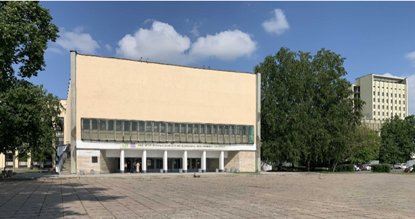
Направление подготовки «Товароведение»
Высшая школа сервиса и торговли
Институт промышленного менеджмента, экономики и торговли
https://trade.spbstu.ru/#
Образовательная программа «Товароведение и экспертиза товаров во внутренней и внешней торговле» (бакалавриат)
Основные профессиональные задачи выпускника:
проведение документальной идентификации и установление ассортиментной принадлежности товаров;
выявление фальсифицированной и контрафактной продукции;
проведение диагностики дефектов потребительских товаров и выявление причин их возникновения;
недопущение попадания в продажу (или изъятие из продажи) товаров ненадлежащего качества, с истекшим сроком годности и имеющих критические дефекты;
оценка соответствия товаров требованиям технических регламентов, положениям стандартов или технических условий, условиям договоров, информации, приведенной в товарно-сопроводительных документах;

Slide 3
Санкт-Петербургская общественная организация потребителей
«Общественный контроль»
https://spbkontrol.ru/
http://cnpe.spb.ru/

Slide 4
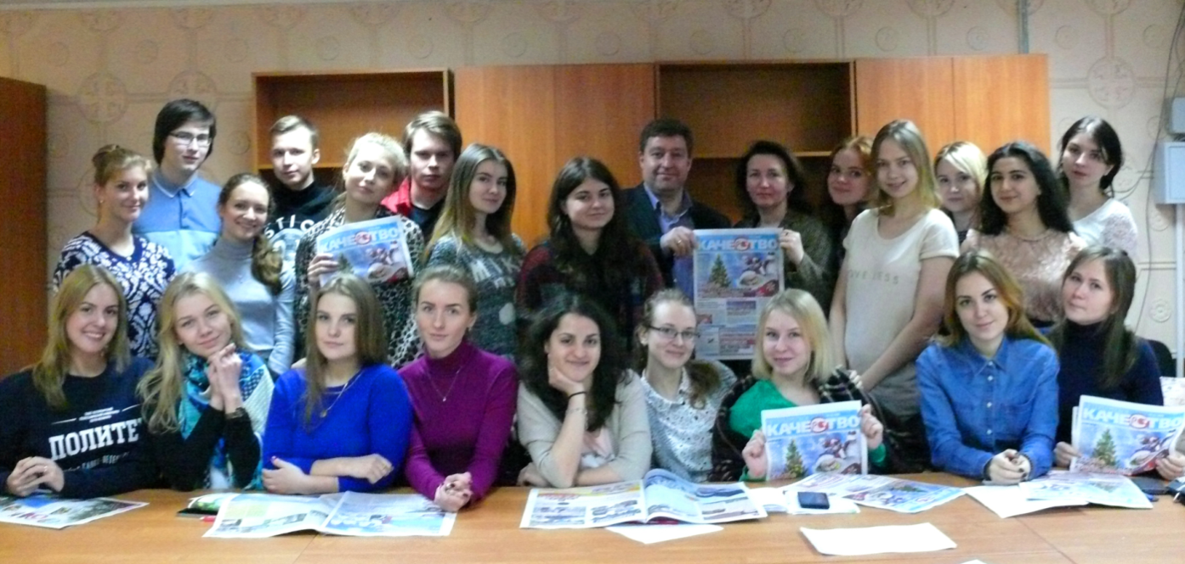
Проект «Я – потребитель!»
С 2016 года студенты младших курсов бакалавриата в рамках учебной практики участвуют в проекте «Я – потребитель!»
Проект реализуется в сотрудничестве с СПбООП «Общественный контроль»
2016 г.

Slide 5
Проект «Я – потребитель!»
Задачи группы студентов:
Мониторинг соблюдения норм и правил реализации продовольственных товаров в объектах розничной торговли, их рейтинговая оценка;
Выявление нарушений в ходе мониторинга, составление отчетов о выявленных нарушениях;
Взаимодействие с надзорными органами по пресечению выявленных нарушений в рамках действующего КоАП РФ.
Механизм организации деятельности группы студентов:
Создание группы студентов 3-5 человек, выбор руководителя группы;
Определение районов и графика работы групп;
Встреча с представителем СПбООП, инструктаж работы групп, мастер-класс;
Работа групп по мониторингу розничной торговли при реализации продовольственных товаров
Обобщение и анализ результатов.

Slide 6
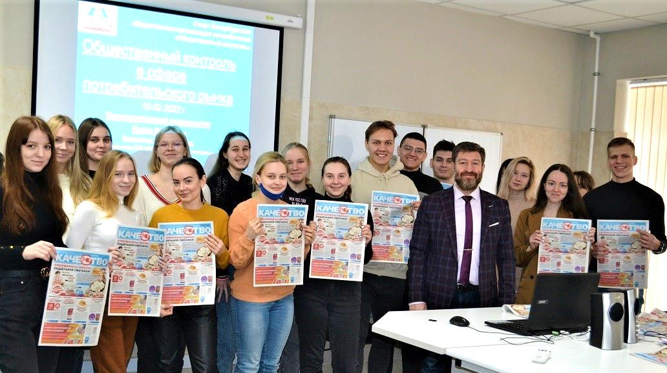
Проект «Я – потребитель!»
Встреча студентов Высшей школы сервиса и торговли и председателя Санкт-Петербургской общественной организации потребителей "Общественный контроль" в рамках проекта учебной практики «Я – потребитель!», 2022 г.

Slide 7
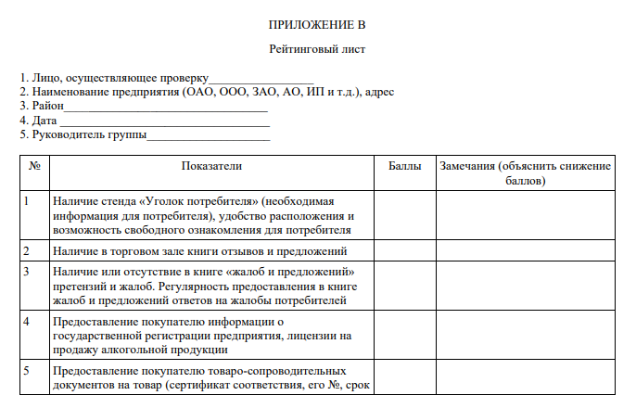
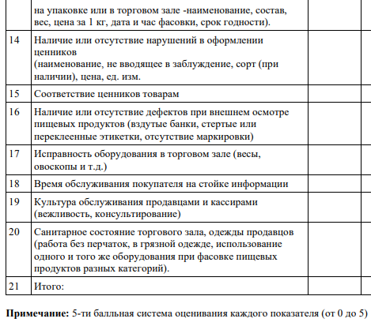
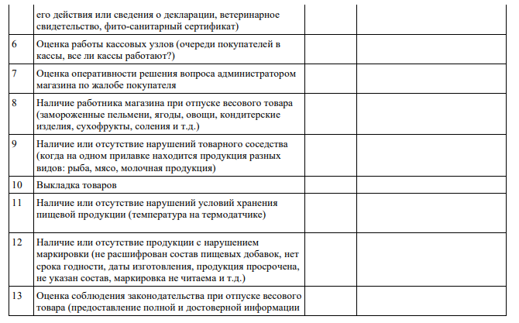
Форма рейтингового листа

Slide 8
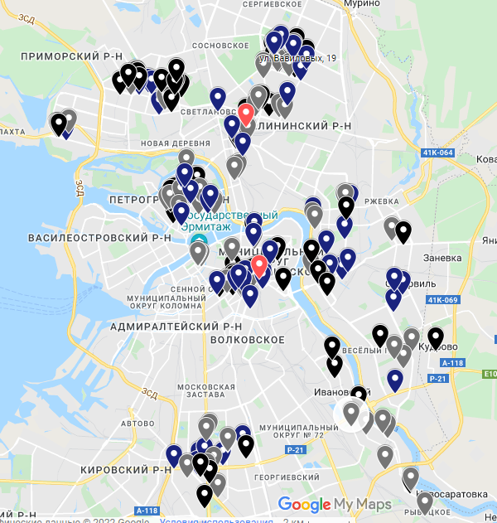
Итоговый рейтинг магазинов
Итоговая оценка:
отлично (100 баллов) — полное соответствие всем требованиям;
хорошо (99-80 баллов) — наличие незначительных отклонений;
удовлетворительно (79-60 баллов) — наличие значительных отклонений;
неудовлетворительно (менее 60 баллов) — наличие грубых нарушений;

Slide 9
В проекте общественные интересы тесно переплетаются с образовательными целями.
Студенты закрепляют теоретические знания, полученные на профильных дисциплинах, которые они изучили к моменту выхода на учебную практику, получают навыки контроля за организацией процесса
розничных продаж в торговом предприятии, за соблюдением условий хранения товаров в торговом зале, обслуживанием покупателей, доведением информации до потребителей, работой с их обращениями, которые важны им, как потенциальным будущим руководителям.
Участвуя в проекте, студенты понимают, что выполняют социальную функцию, способствуя повышению уровня качества работы торговых предприятий города.

Slide 10
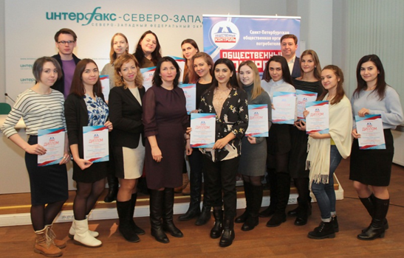
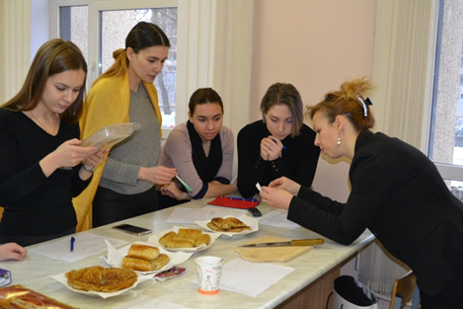
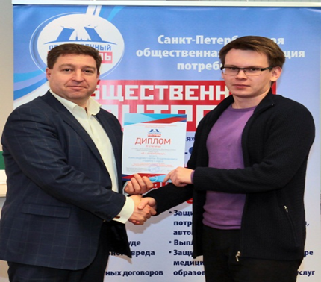
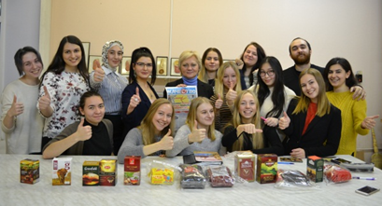
Награждение наиболее активных участников проекта. Участие в оценке товаров, проводимой СПбООП

Slide 11
Сотрудничество с ЦНПЭ
Мастер класс ЦНПЭ по закону «О защите прав потребителей».
Козьякова Елена Борисовна со студентами 3 курса бакалавриата

Slide 12
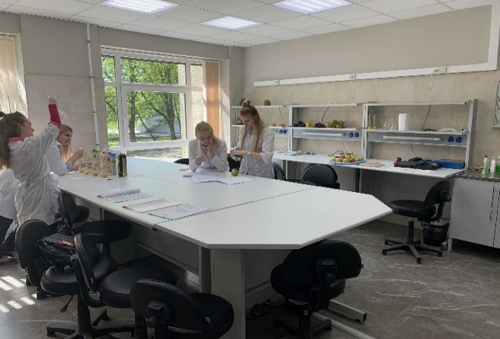
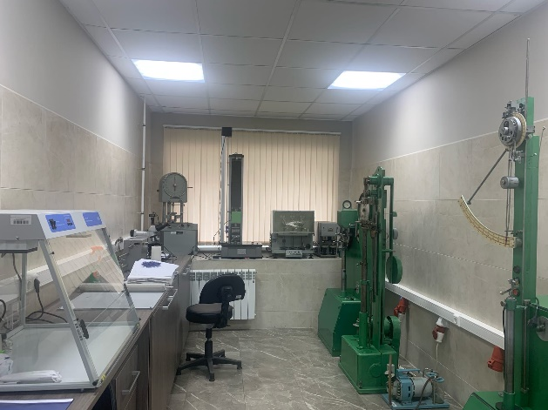
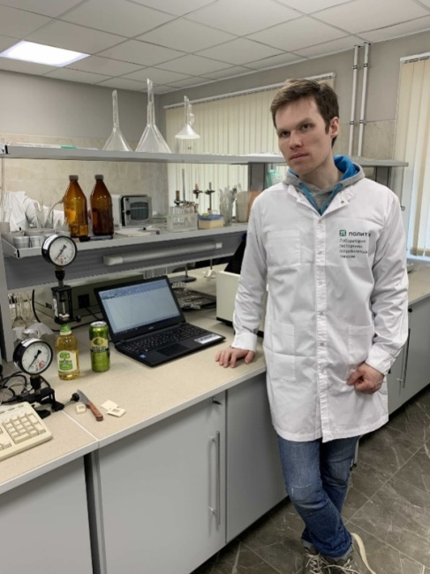
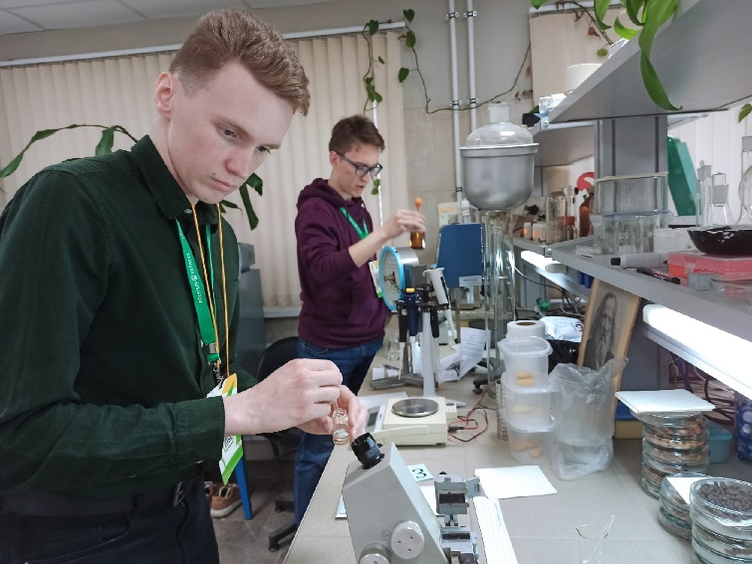
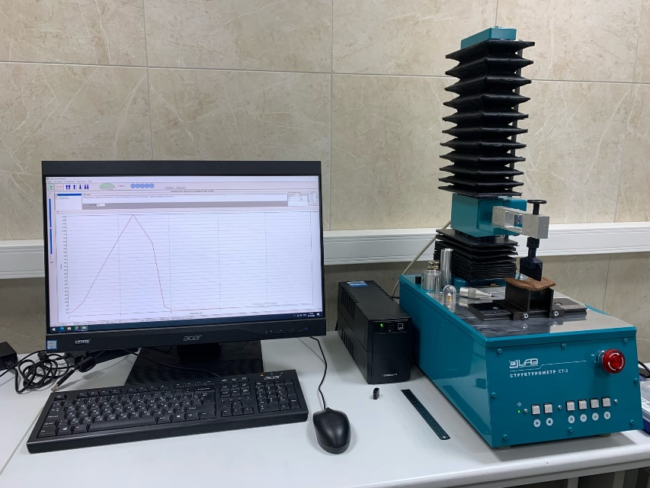
Лаборатория ВШСиТ

Slide 13
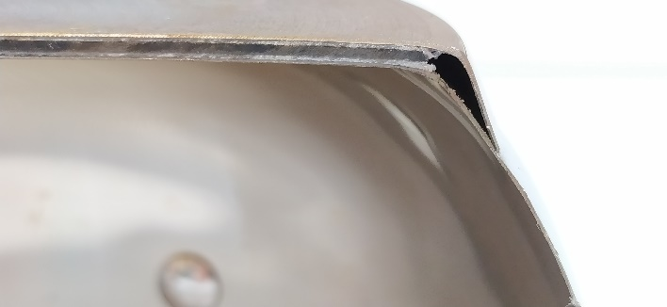
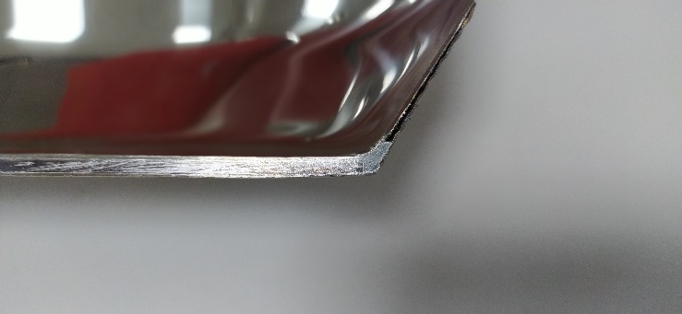
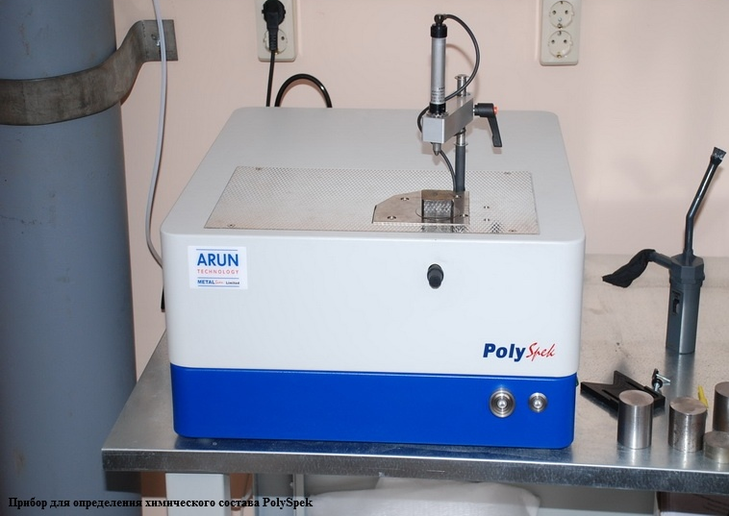
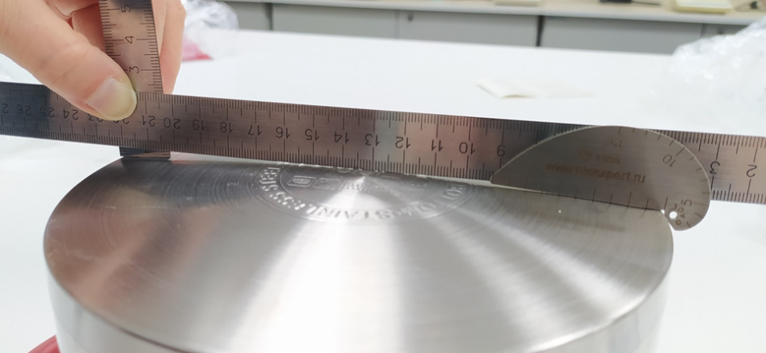
Сотрудничество с ЦНПЭ. Участие в экспертизе товаров
Результаты определения стойкости к коррозии образцов металлической посуды, в маркировке которой заявлено изготовление из коррозионно-стойкой стали
Срезы дна изделий. Распределение теплораспределительного слоя.
Химический анализ металлических сплавов на приборе PolySpek
Измерение отклонений от плоскостности дна

Slide 14
Рассмотрено лишь несколько примеров участия Санкт-Петербургских общественных организаций, стоящих на страже интересов потребителей, в формировании профессиональных компетенций студентов направления подготовки «Товароведение».
Мы с благодарностью относимся к тому, что уже сделано и выражаем пожелание развития нашего дальнейшего сотрудничества с учетом современных вызовов.

